Slide 1
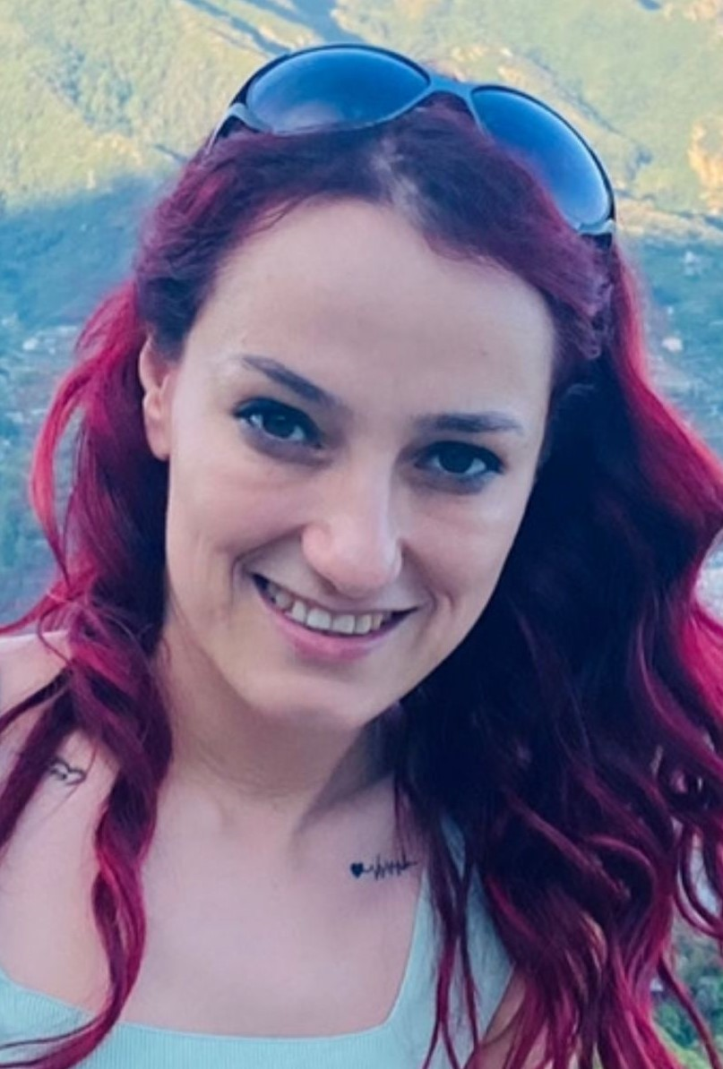
YILDIZ TEKNİK ÜNİVERSİTESİ
FEN EDEBİYAT FAKÜLTESİ
KİMYA BÖLÜMÜ
SEMİNER DERSİ SUNUMU
MERVE YALÇİN AÇIKALIN
21516031
ELEKTROKİMYASAL YÖNTEMLERLE VİTAMİN TAYİNİ Danışman Doç. Dr. Özge GÖRDÜK
Tarih: 29.11.2022 Saat: 12.00
Yer: Fen-Edebiyat Fakültesi B1-D04

